Slide 1


¿Qué es QA?
Son pruebas de calidad que se aplican, bajo las cuáles el analista determinará si una aplicación es completamente satisfactoria. Es una forma de evitar errores, o defectos en los productos

Slide 2
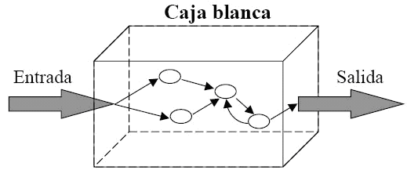

Caja Blanca
Prueba cada una de las condiciones o caminos del código teniendo acceso a él, están dirigidas a las funciones internas.
Entre las técnicas usadas se encuentran:
1-Cobertura de caminos (pruebas que hagan que se recorran todos los posibles caminos de ejecución)
2- pruebas sobre las expresiones lógico-aritméticas, pruebas de camino de datos (definición-uso de variables)
3-comprobación de ciclos.

Slide 3
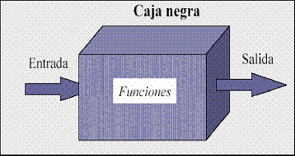
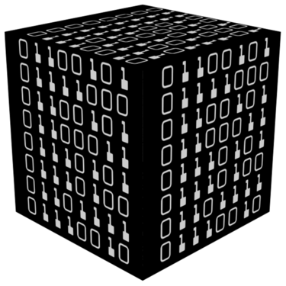
Caja Negra
Se denomina caja negra a aquel elemento que es estudiado desde el punto de vista de las entradas que recibe y las salidas o respuestas que produce, sin tener en cuenta su funcionamiento interno.
Entendiendo qué es lo que hace, pero sin dar importancia a cómo lo hace. Por tanto, de una caja negra deben estar muy bien definidas sus entradas y salidas

Slide 4
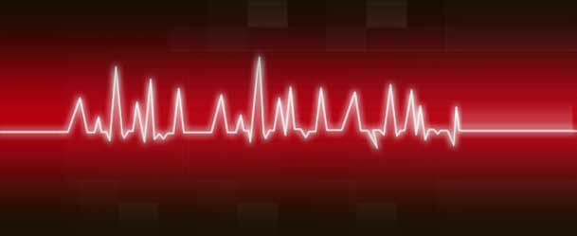

Stress
Es una prueba que determina la capacidad y proceso de reacción apropiada ante condiciones que se encuentren fuera del alcance del software probando más allá de los límites de operación normal

Slide 5
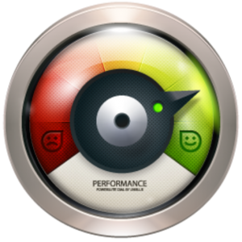
Rendimiento
Hace referencia al estudio del comportamiento de un sistema cuando se ve sometido a una carga que actúa de manera concurrente.
Hasta que un sistema no es sometido a carga, no podremos conocer su comportamiento, ya que las pruebas funcionales no suelen incluir niveles altos de concurrencia.

Slide 6
Tipos de Prueba de Rendimiento
Pruebas de carga: Intentarán validar que se alcanzan los objetivos de prestaciones a los que se verán sometido el sistema en un entorno productivo.
Pruebas de capacidad: El objetico es llevar hasta el limite el funcionamiento del sistema y detectar si existe el cuello de botella.
Pruebas de estrés: Someten al sistema a una carga por encima de los límites requeridos de funcionamiento.
Pruebas de estabilidad: comprueban que no existe degradación del servicio por un uso prolongado del sistema.
Pruebas de aislamiento: Provocan concurrencia sobre componentes aislados del sistema para tratar de detectar posibles errores en ellos.
Pruebas de regresión de rendimiento: Su objetivo es comprobar si se mantienen los niveles de rendimiento tras un cambio en el sistema, comparando el nivel de rendimiento (tiempo de respuesta, operaciones/hora, etc...) con el que ofrecía con anterioridad.

Slide 7

Seguridad
Las Pruebas de Seguridad son un proceso que permite verificar que un sistema de información protege sus datos y funciona de acuerdo a los propósitos para los que fue diseñado.
Las Pruebas de Seguridad se enfocan, estratégicamente, en uno o varios de los siguientes aspectos de la información:
Confidencialidad de la información: evitar que usuarios o sistemas no autorizados accedan a la información.
Integridad de la información: asegurar la exactitud y la completitud de la información, así como los métodos que se utilizan para su procesamiento.
Disponibilidad de la información: asegurar que la información esté disponible para usuarios y sistemas autorizados en el momento que lo requieran.

